Slide 1
Kvinden på arbejdsmarkedet

Slide 2
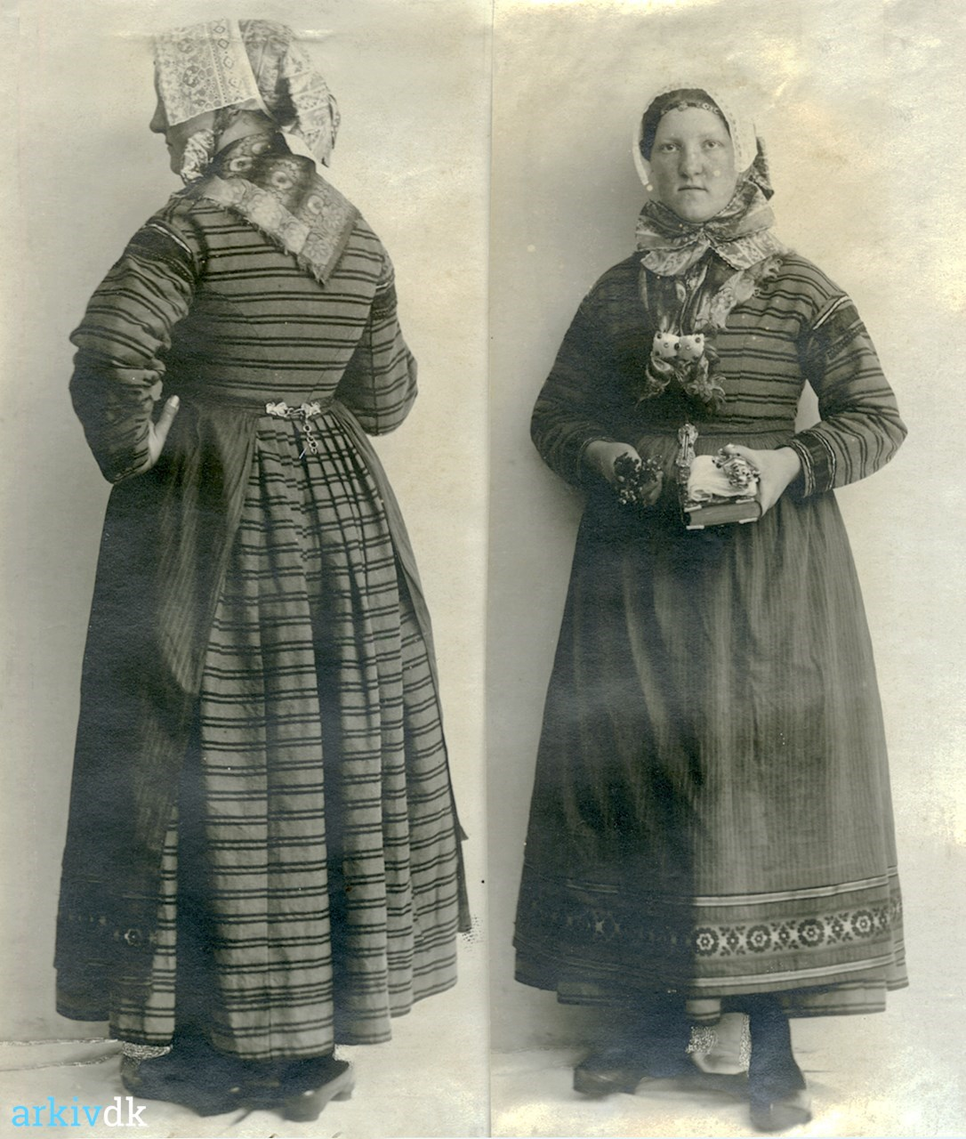
Det traditionelle samfund
80 % af befolkningen levede og arbejdede på landet
Kvindens hovedområde var børnene og ”kvindearbejdet” på gården – pasning af de små husdyr, malkning, tærskning af korn, køkkenhaven, syning af tøj osv.
Et ægtepar var gensidig afhængige af hinandens arbejdskraft – og man kunne ikke drive en gård alene
Kvindens arbejde var mindst lige så vigtigt som mandens

Slide 3
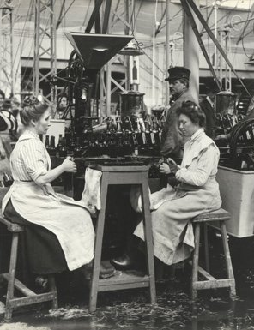
Det moderne samfund
Stigende urbanisering og industrialisering førte til en helt ny samfundsklasse – arbejderklassen
Det var helt normalt for arbejderklassens kvinder at have ufaglært arbejde på fabrik men ikke nødvendigvis på fuldtid
Kvinder tjente halvdelen af mænd selvom de udførte det samme arbejde
Mange kvinder havde såkaldt dobbeltarbejde og skulle både tjene en løn og passe lejlighed og børn
Mange arbejderfamilier levede på et eksistensminimum og det var nødvendigt at alle i familien arbejdede
Efterhånden som vilkårene og lønnen blev bedre blev det mere normalt at kvinder blev hjemmegående

Slide 4
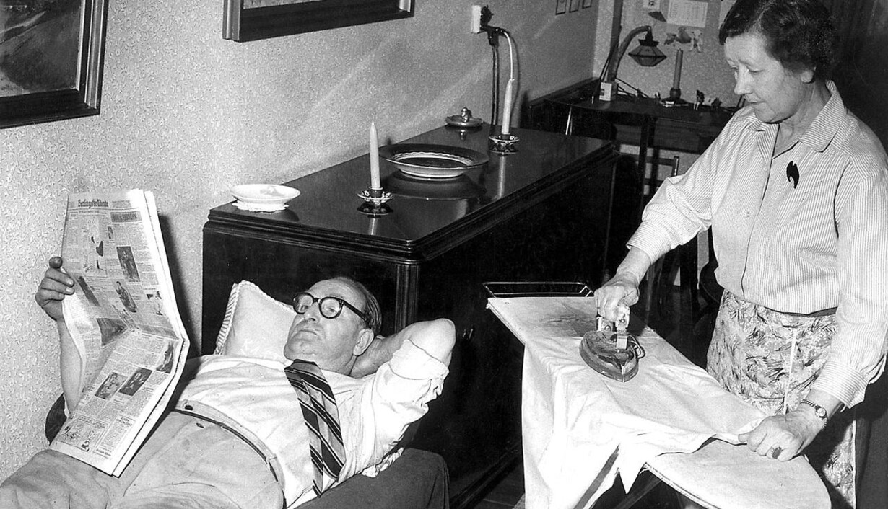
Det traditionelle kvindeideal
Kvindens naturlige plads er i hjemmet
Kvinden bør rette ind efter sin mand og han er familiens repræsentant ude i samfundet
Kvindens opgaver er de huslige og at opdrage børnene
Kvinden bør være bly og tilbageholdende – også i seksuelle forhold
Kvinden er manden underlegen og bør indrette sig efter ham
Kvinder oplæres i huslige sysler

Slide 5
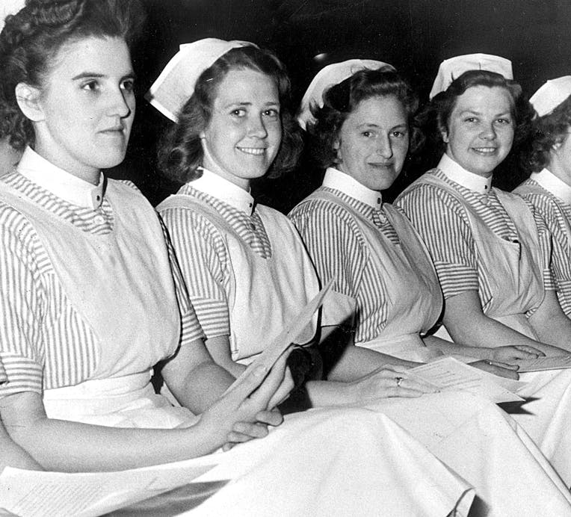
Efterkrigstiden
I løbet af 1960’erne blev det mere normalt at kvinder tog arbejde uden for hjemmet
På grund af økonomisk opsving og den voksende velfærdsstat var der brug for kvindernes arbejdskraft
Kvinder fik især job i industrien eller i jobs som rengøring, børnepasning, sygepleje osv.
Mange kvinder arbejdede deltid for stadig at kunne passe hus og børn
Der opstod i høj grad et kønsopdelt arbejdsmarked

Slide 6
Debatten om ligeløn
I takt med at flere kvinder trådte ind på arbejdsmarkedet blussede der en debat om ligeløn op i Danmark
Der var en klar tendens til at kvinder tjente færre penge end mænd – og dette byggede i høj grad på tanken om manden som familiens primære forsørger og kvindens løn som et supplement til mandens
Især fagbevægelsen og kvindebevægelsen kæmpede for ligeløn og ligestilling på arbejdsmarkedet
I 1976 kom loven om ligeløn som skulle sikre ”lige løn til mænd og kvinder for samme arbejde eller arbejde af samme værdi”
Loven skulle hindre at der skete en lønmæssig forskelsbehandling på arbejdspladsen

Slide 7
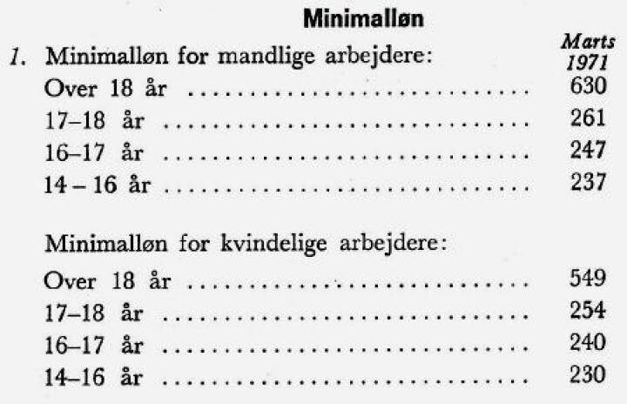

Slide 8

Ligeløn i dag??
En af de store forskelle i dag er at mange mænd er beskæftiget i det private erhvervsliv og mange kvinder i det offentlige
Desuden ser vi stadig i høj grad et kønsopdelt arbejdsmarked
Tal fra 2021: Løngabet i den private sektor var 7,7 %, kommuner og regioner var det på 5,0 % og i staten var løngabet på 3,0 %
https://www.dst.dk/da/Statistik/nyheder-analyser-publ/nyt/NytHtml?cid=41829
Der er stadig et stykke vej til reel ligeløn
Kvinder i Europa tjener cirka 13 % mindre end mændene

